Slide 1

Criminaliteit
Maatschappijkunde
4.1 Wat is een rechtsstaat?
4.2 De scheiding van de machten
4.3 knelpunten in onze rechtsstaat

Slide 2
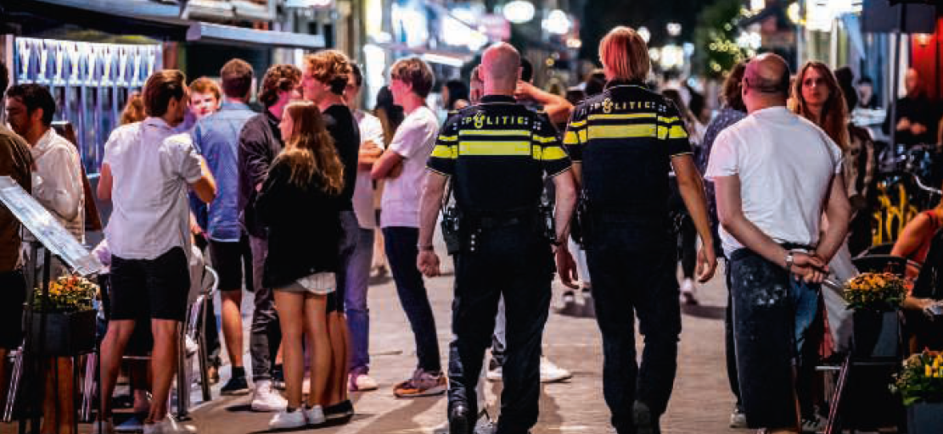
4 Nederland een rechtsstaat
4.1 Wat is een rechtsstaat?
Nederland is een rechtsstaat, een land waar de rechten en
plichten van de burgers en van de overheid in de wet zijn
vastgelegd.
In een rechtsstaat heeft de overheid twee belangrijke
taken:
Rechtshandhaving of het handhaven van de rechtsorde
Rechtsbescherming, burgers worden door de grondwet beschermd tegen een te grote overheidsmacht en tegen willekeur door de overheid.

Slide 3
4 Nederland een rechtsstaat
4.1 Wat is een rechtsstaat?
Kenmerken van de rechtsstaat
Een rechtsstaat heeft de volgende kenmerken:
Er is een grondwet waarin de belangrijkste rechten
en plichten van de burgers en van de overheid staan.
2. De burger heeft grondrechten, de belangrijkste rechten
die in onze samenleving gelden.

Slide 4
4 Nederland een rechtsstaat
4.1 Wat is een rechtsstaat?
3. De overheid moet zich aan de wet houden.
( : Legaliteitsbeginsel)
In een rechtsstaat weet elke burger wat er gebeurt als
hij de wet overtreedt.
Dit noemen we rechtszekerheid.
Ook moet elke burger erop kunnen vertrouwen dat hij niet
anders zal worden behandeld of bestraft dan anderen.
Dat noemen we rechtsgelijkheid.
T

Slide 5
4 Nederland een rechtsstaat
4.1 Wat is een rechtsstaat?
4. De politieke macht is in drieën verdeeld, zodat niet
één persoon of instantie alle macht heeft.
Meestal is een rechtsstaat ook een democratie. Burgers
hebben daardoor invloed op de manier waarop het land
wordt geregeerd en op het vaststellen van de grondrechten.

Slide 6
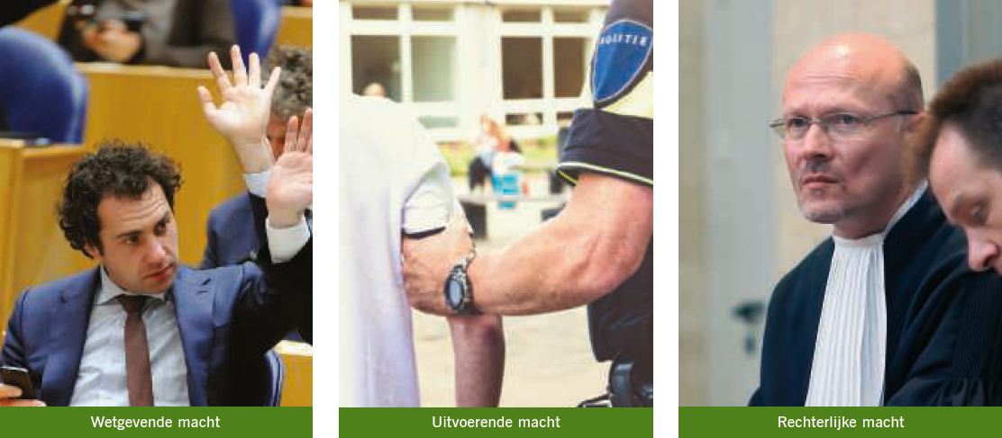
4 Nederland een rechtsstaat
4.2 De scheiding van de machten
Een belangrijk kenmerk van onze Nederlandse democratie
is de trias politica, de scheiding van de macht in
drie onderdelen.
Om te voorkomen dat de overheid te veel invloed
heeft, is de macht in drieën verdeeld:
• de wetgevende macht;
• de uitvoerende macht;
• de rechterlijke macht.

Slide 7
4 Nederland een rechtsstaat
4.2 De scheiding van de machten
Wetgevende macht
De wetgevende macht stelt wetten vast waaraan burgers
en de overheid zich moeten houden. De wetgevende macht
is in handen van de regering (de ministers en de koning)
en het gekozen parlement (Eerste en Tweede Kamer).

Slide 8
4 Nederland een rechtsstaat
4.2 De scheiding van de machten
Uitvoerende macht
De uitvoerende macht zorgt ervoor dat wetten worden
uitgevoerd en nageleefd. In ons land zijn de ministers hier
verantwoordelijk voor.

Slide 9
4 Nederland een rechtsstaat
4.2 De scheiding van de machten
Rechterlijke macht
De rechterlijke macht beoordeelt of de overheid en burgers
zich aan de wet houden en doet uitspraak in conflicten.
Deze macht is in handen van onafhankelijke en onpartijdige
rechters.

Slide 10
4 Nederland een rechtsstaat
4.3 knelpunten in onze rechtsstaat
De overheid heeft in een rechtsstaat de taak heeft om
de orde te handhaven (rechtshandhaving), maar ook om
onze rechten te beschermen (rechtsbescherming).
Soms botsen deze taken met elkaar.
Dit wordt het dilemma van de rechtsstaat genoemd: de spanning
tussen rechtshandhaving en rechtsbescherming.

Slide 11
4 Nederland een rechtsstaat
4.3 knelpunten in onze rechtsstaat
Wanneer dit dilemma van de rechtsstaat leidt tot
ongelijke behandeling spreken we van discriminatie of
klassenjustitie:
mensen uit verschillende sociale klassen en uit
verschillende etnische groepen worden verschillend behandeld.

